Slide 1
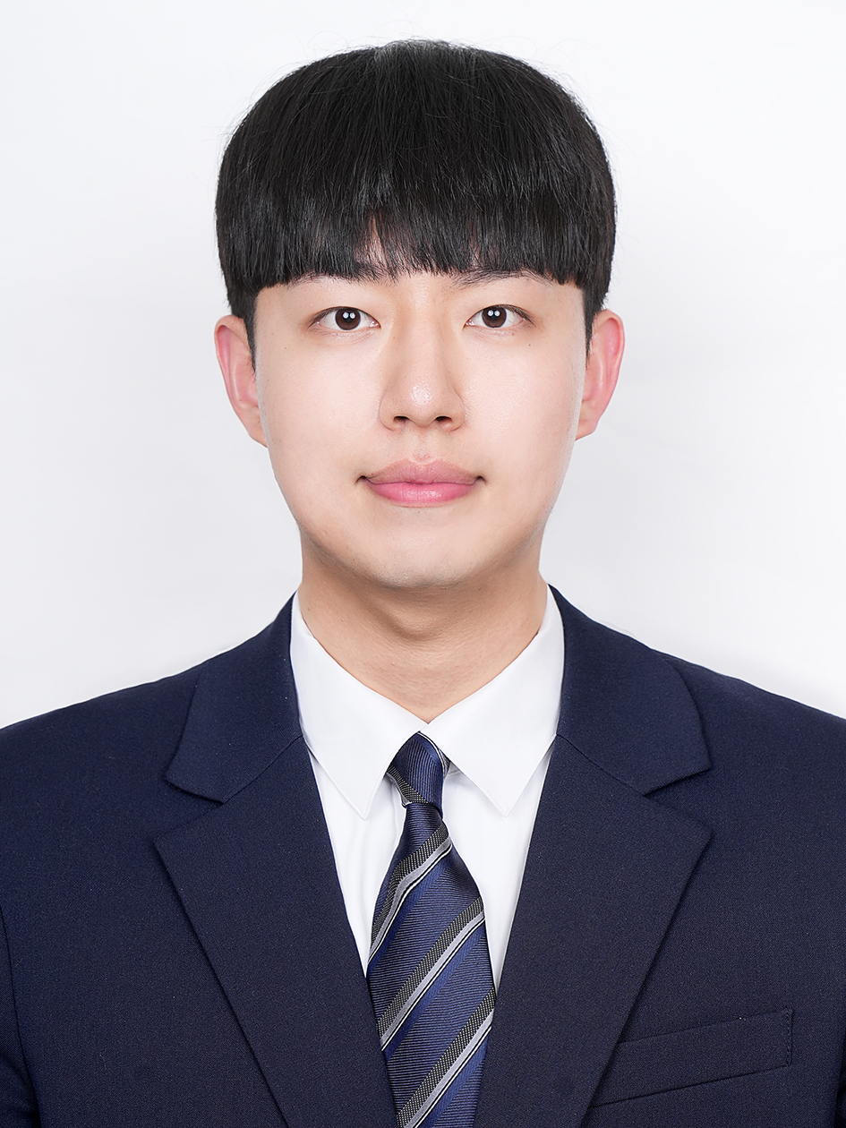
PORTFOLIO
안녕하세요?
차량 전장 제어기 SW 검증 경력자 선동은 입니다.

Slide 2



CONTENTS
프로필
3
인적사항 / 경력사항 / 학력사항 / 자격사항 / 교육내용 / 수상이력
경력사항
4~6
두원중공업(주) / 슈어소프트테크(주) / (주)큐아이엠
프로젝트
7~10
전동 컴프레셔 인버터 SW 검증/ 디지털 키 2 실차 검증 / AVN 자동화 검증

Slide 3







ABOUT.
경력사항
자격사항
2024. 06 ~ 재직중
두원중공업(주) / 전장개발팀 / 선임연구원
2024. 01 / Cos Pro(C언어) 2급
2022. 11 / 정보처리기사
2023. 05 ~ 2024. 03
슈어소프트테크(주) / 모빌리티솔루션팀 / 전임연구원
2019. 07 / ISTQB CTFL
2013. 12 / 자동차운전면허2종보통
2019. 01 ~ 2023. 05
(주)큐아이엠 / 자동화 평가팀 / 주임
교육 내용
2025.07 / VectorCAST 사용자 교육
2025.07 / 현대차그룹 A-SPICE Conference
2024.07 / A-SPICE 4.0 Process 교육
2024.02 / 빅데이터 및 인공지능 트렌드 이해
2023.11 / SW 품질 테스터
2023.01 / QA Korea Conference 2023
선 동 은
학력사항
Dongeun Seon
2025.08 ~ 재학중 (석사)
아주대학교 IT융합대학원 / 정보전자전공 / 주간
1995. 11. 29 / 만 30세
2021.03 ~ 2022.02 (학사)
동서울대학교 / 전자공학과(전공심화과정) / 야간
+82 10 3734 7378
수상이력
jltbh99@naver.com
2014.03 ~ 2019.02 (전문학사)
동서울대학교 / 전자공학과(3년제) / 주간
2018. 09 (금상 수상)
3D 프린팅 로봇팔 제작 / LINC+
수원시 팔달구 매교동

Slide 4

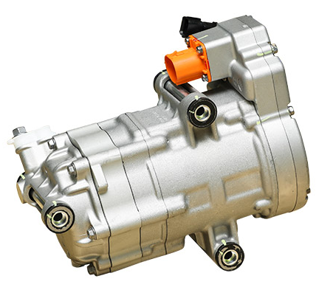
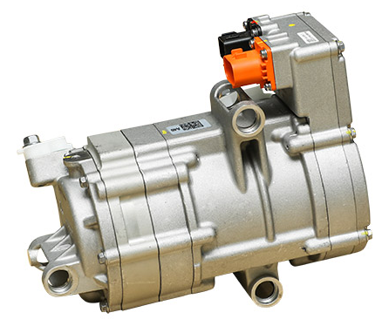
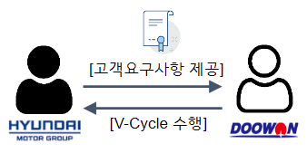
EXPERIENCE
2024. 06 ~
두원중공업(주)
전장개발팀 / 선임연구원
HKMC 전동 컴프레셔 인버터 SW 검증 (SWE.4/5/6)
01
02
03
04
SW EV (PV5)
NX5 HEV (Tucson)
LW EV (PV7)
SX3 EV (Kona)
고객사 : 현대자동차
기간 : 24.06 ~ 25.05
목적 : A-SPICE CL1 / SOP
역할 : SWE.6
고객사 : 현대자동차
기간 : 25.05 ~ 26.09
목적 : ES95490-10 / SOP
역할 : SWE.4/5/6
고객사 : 현대자동차
기간 : 25.08 ~ 27.04
목적 : ES95490-10 / SOP
역할 : SWE.4/5/6 , OTA
고객사 : 현대자동차
기간 : 25.10 ~ 27.09
목적 : A-SPICE CL1 / SOP
역할 : SWE.6

Slide 5

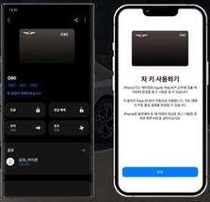

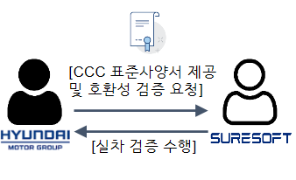
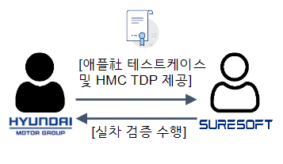
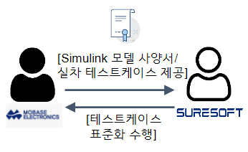
EXPERIENCE
2023. 05 ~ 2024. 03
슈어소프트테크(주)
모빌리티솔루션1팀 / 전임연구원
현대차 남양연구소 파견&상주
HKMC 디지털 키 2 실차 시스템 검증
01
02
03
디지털 키 2
호환성 평가 기술 용역
디지털 키 2
폰 연동 기능 검증 용역
SMK HILS
환경 구축 및
테스트케이스 표준화
고객사 : 현대자동차
기간 : 23.05 ~ 24.02
목적 : 디지털 키 2 호환성
역할 : 실차 검증
고객사 : 현대자동차
기간 : 23.05 ~ 24.02
목적 : 디지털 키 2 애플 인증
역할 : 실차 검증
고객사 : 모베이스전자
기간 : 24.02 ~ 24.03
목적 : HILS 환경 구축
역할 : 테스트케이스 표준화

Slide 6

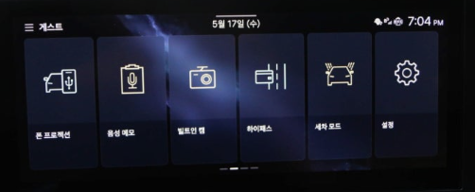
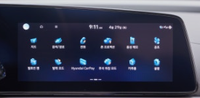
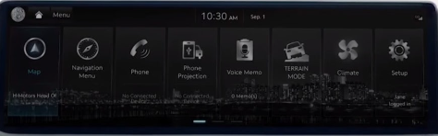
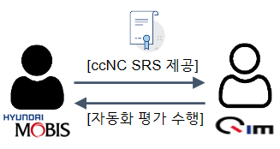
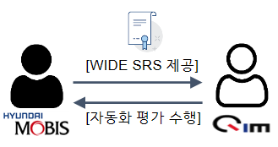
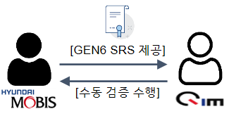
EXPERIENCE
2019. 01 ~ 2023. 05
(주)큐아이엠
자동화 평가팀/ 주임
HKMC AVN(ccNC/WIDE/GENESIS) 자동화 평가
01
02
03
ccNC (표준형 6세대)
WIDE (표준형 5세대)
GEN6 (고급형 6세대)
고객사 : 현대모비스
기간 : 22.09 ~ 23.05
목적 : 품질 개선 / SOP
역할 : 자동화 DV/DR/SOP 평가
고객사 : 현대모비스
기간 : 19.05 ~ 23.05
목적 : 품질 개선 / SOP
역할 : 자동화 DV/DR/SOP 평가
고객사 : 현대모비스
기간 : 19.01 ~ 19.05
목적 : 선행 품질 개선
역할 : 오류 추정/수동 검증

Slide 7
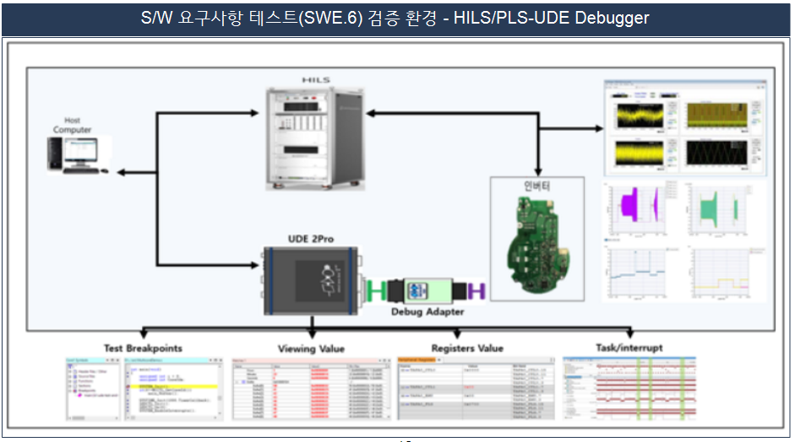
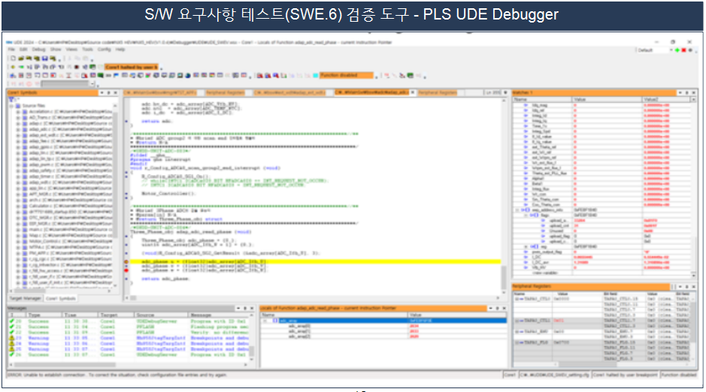
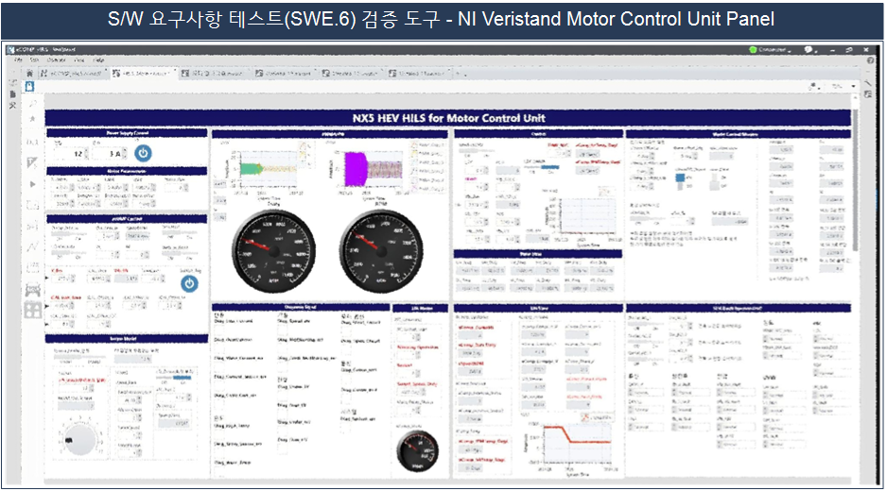
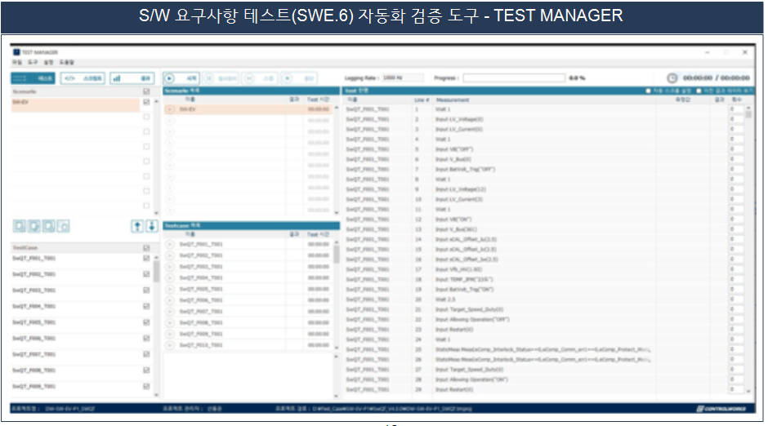
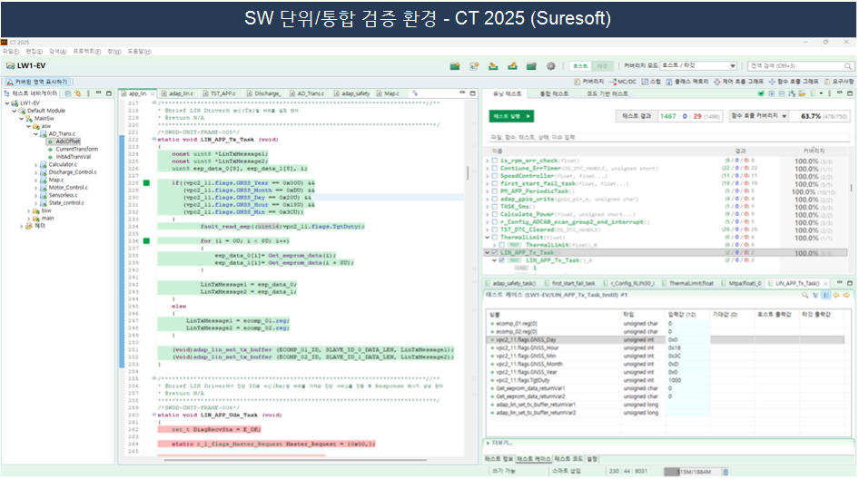
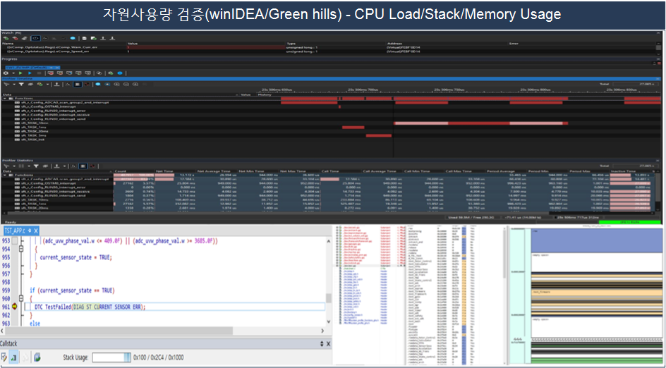



이미지를 삽입해주세요
PROJECT두원중공업(주)
A-SPICE Process
SWE.6 (소프트웨어 요구사항 테스트)
- SW 테스트 계획서 작성
- SW 요구사항 명세서 분석
- SW 테스트케이스 설계 및 검증 수행 (기능/비기능/고장 진단/결함 주입)
- HILS 자동화 검증 환경 구축
- HILS 자동화 테스트 스크립트 개발 및 수행
- NI Veristand 활용 가상 Motor Control Unit 검증 (Real-time Simulation)
- TEST MANAGER 활용 자동화 검증
- PLS UDE/T32 디버거 활용 변수 값 모니터링
- CANoe 활용 통신 인터페이스 검증
- 회귀 검증 수행
SWE.4/5 (소프트웨어 단위/통합 테스트)
- SW 아키텍처/상세 설계 명세서 분석
- SW 단위/통합 테스트케이스 설계 및 검증
- CT 2025(Suresoft) 활용, SW 단위/통합 테스트 수행
- 자원 사용량 검증 수행(CPU Load/Memory/Stack Usage)
이미지를 삽입해주세요
이미지를 삽입해주세요
성과
HMC 주관 A-SPICE SWE.6 영역 CL1 달성 (기여도 100%)
SW 요구사항 테스트케이스 2,615건 설계
SW 통합 테스트케이스 2,790건 설계
HILS 자동화 테스트 스크립트 1,570건 설계
기간
2024. 06 ~ (총 2년 4개월)
역할
전동컴프레셔 인버터 SW 검증
스킬
C언어/HILS/PLS-UDE/WinIDEA/CT/OTA/UDS/NI Veristand/TEST MANAGER/CANoe/CAPL/CANalyer
ALM/Eclipse/Green Hills/Visual Studio/T32/Rhapsody

Slide 8
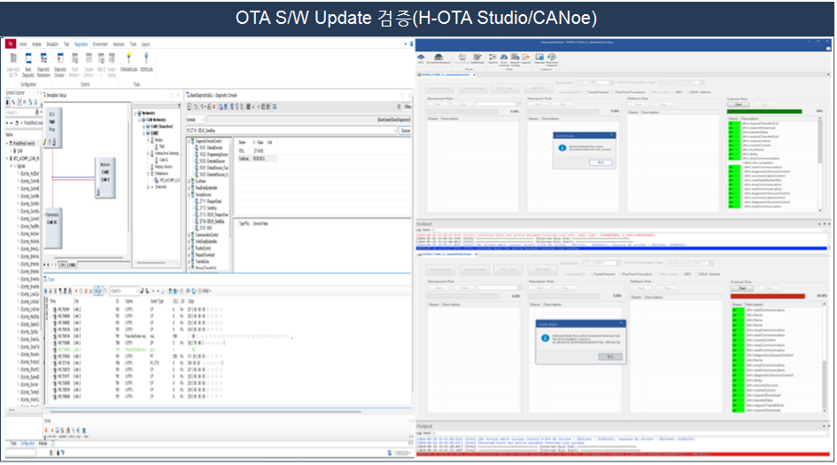
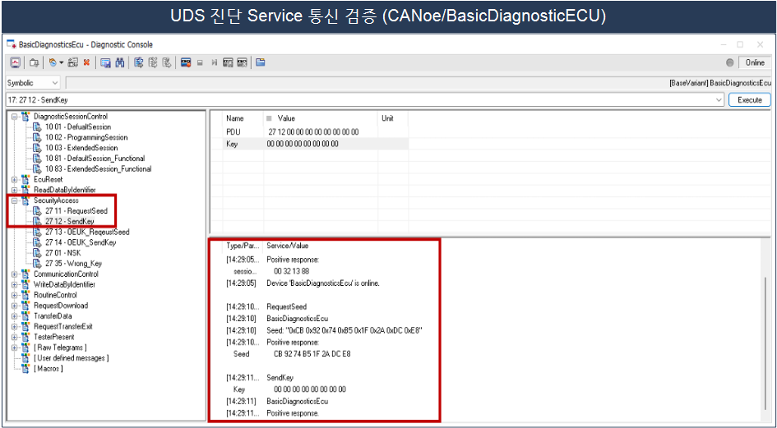
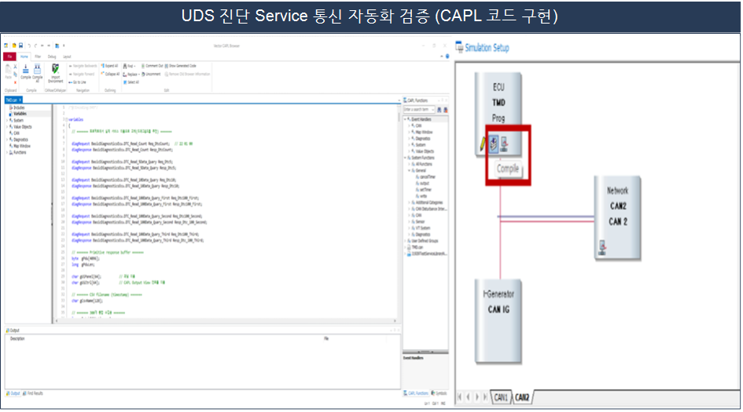
이미지를 삽입해주세요
PROJECT두원중공업(주)
OTA/UDS 진단 평가
OTA S/W Update 평가
- SW Unit/Vehicle Part Number/Version 확인 테스트
- OEUK 권한 획득(Request Seed) 테스트
- Security Access ECU 잠금 해제 테스트
- Erase Memory 확인 테스트
- OTA Ready 확인 테스트
- OTA Normal/Rollback 업데이트 시퀀스 테스트
- 다운그레이드 방지 테스트
- A/B 파티션 분리 테스트
- OTA 소요 시간 테스트
- 펌웨어 구조 전자서명/Application/Bootloder 영역 Binary 확인 테스트
UDS 진단 통신 평가
- Secure Flash 1.0, ASK/NRC 테스트
- Seed Request/Randomness/Wrong key/ECU UnLock/Lock 테스트
- 비정상 펌웨어 리프로그램 평가
- 펌웨어 서명 영역 위변조/규격 확인 평가
이미지를 삽입해주세요
이미지를 삽입해주세요
성과
HILS + OTA 환경 구축 및 평가 메뉴얼 작성
OTA 평가사양서 기반, Worst 테스트케이스 325건 설계
UDS 진단 평가 사양서 기반, 테스트케이스 250건 설계
CAPL 코드 작성 및 UDS 진단 평가 자동화 환경 구축
기간
2025. 09 ~ (총 2년 4개월)
역할
전동컴프레셔 인버터 OTA/UDS 진단 검증
스킬
CANoe/H-OTA Studio/CAPL/Diagnostic Console

Slide 9
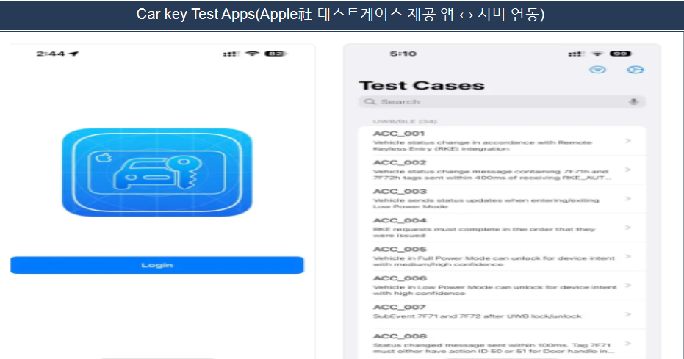
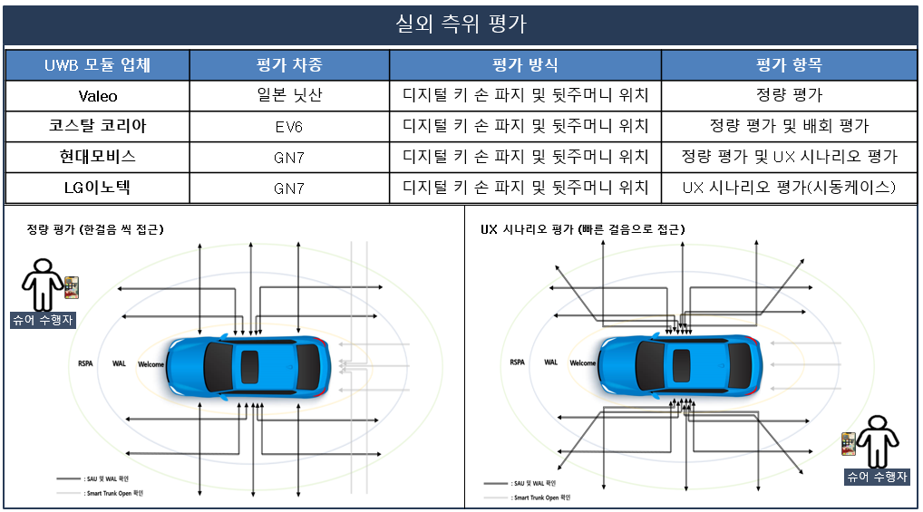
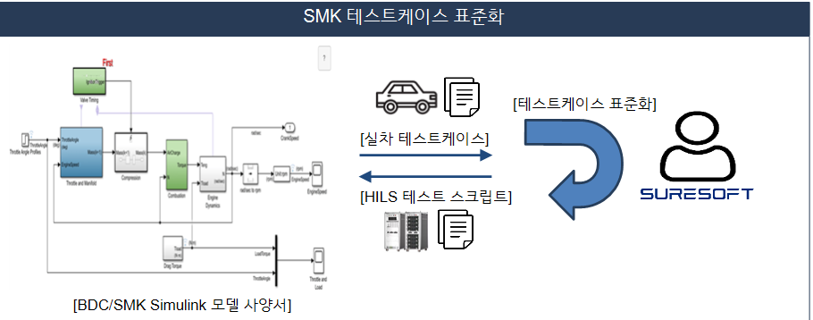
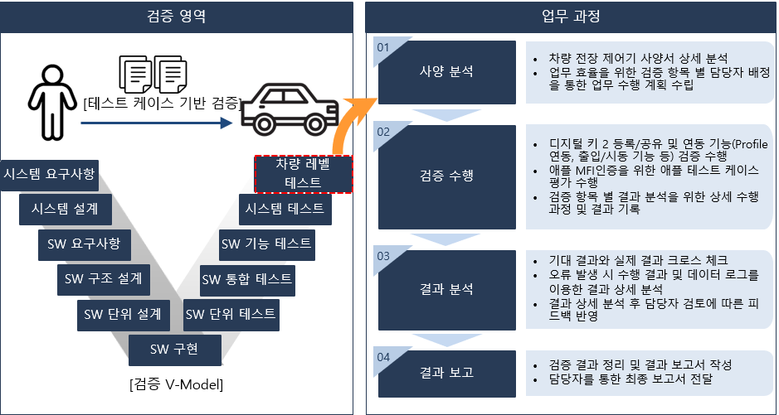
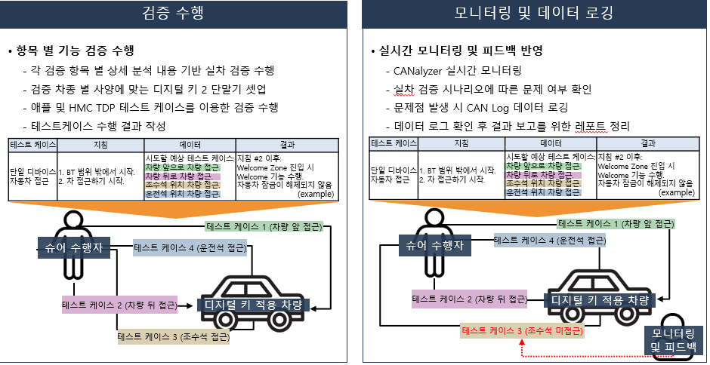
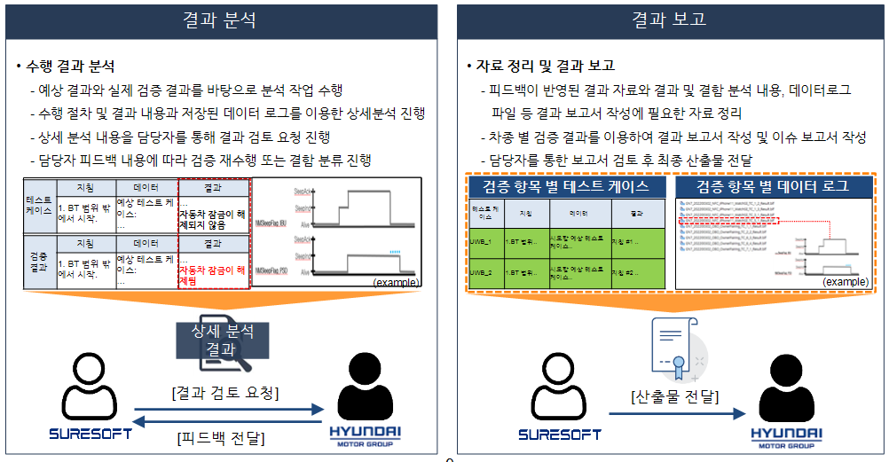
이미지를 삽입해주세요
PROJECT슈어소프트테크(주)
현대/기아자동차 디지털 키 2 실차 검증
디지털 키 2 호환성을 위한 평가 기술 용역
- 차량 전장제어기 표준 사양서 분석
- 실차 리그레이션 평가 대응
- UWB 모듈 측위 실외 합동 평가 수행
- 디지털 키 2 선행 개발 기능 사전 검증 수행
디지털 키 2 폰 연동 기능 검증 용역
- 애플社 테스트케이스 기반 검증 수행
- HMC TDP 기본제어기능 검증 수행
- CANalyzer/CAPL 활용 입출력 통신 확인 및 차량 로그 취득
- 차종별 검증 결과 및 이슈 보고서 작성 및 제출
- 실차 리그레이션 평가 수행
이미지를 삽입해주세요
이미지를 삽입해주세요
모베이스전자 SMK 테스트케이스 표준화
SMK HILS 환경 구축 및 테스트케이스 표준화
- BDC/SMK 제어 로직 Simulink 모델 분석
- HILS 자동화 테스트 스크립트 개발
성과
애플社 테스트케이스 및 HMC TDP 5,260건 수행
디지털 키 2 13개 차종 애플 MFi 인증 확보
38건 유저 시나리오 기반 UWB 측위 성능 평가 수행
SMK Door lock warning 기능, 테스트 스크립트 265건 개발
기간
2023. 05 ~ 2024. 03 (총 10개월)
역할
디지털 키 2 실차 검증 및 테스트케이스 표준화
스킬
CANoe/CANalyzer/CAPL/Matlab Simulink/Tracecase32
Google issue tracker/Car Key Test Apps

Slide 10
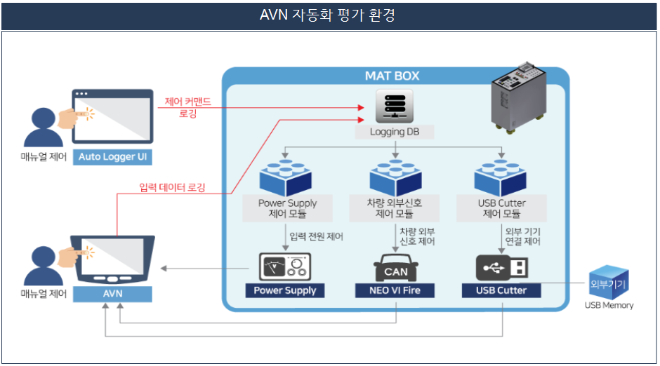
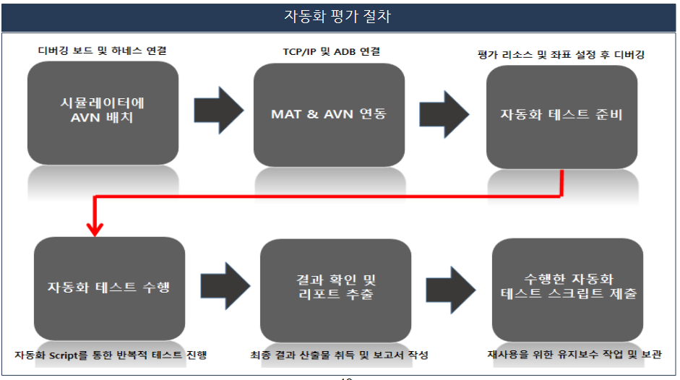
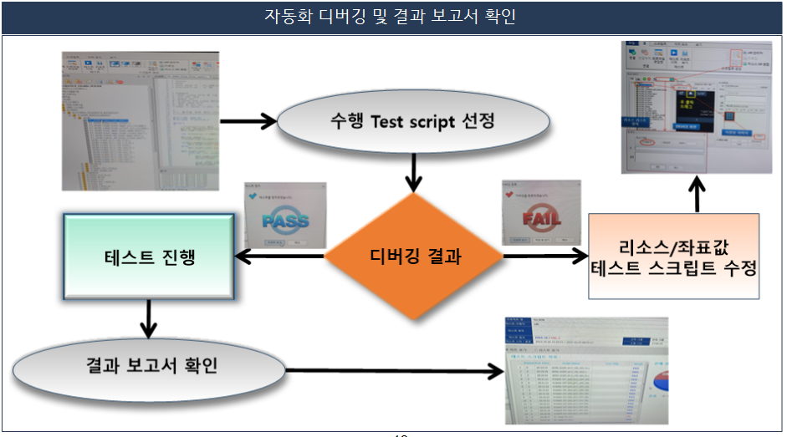
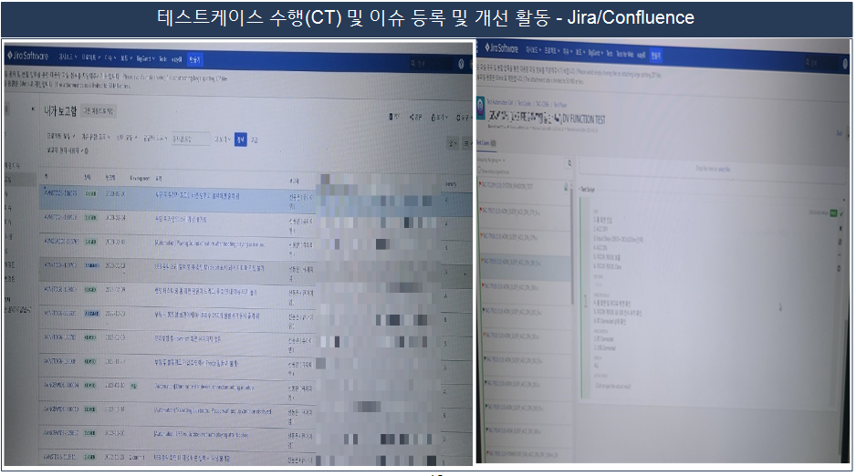
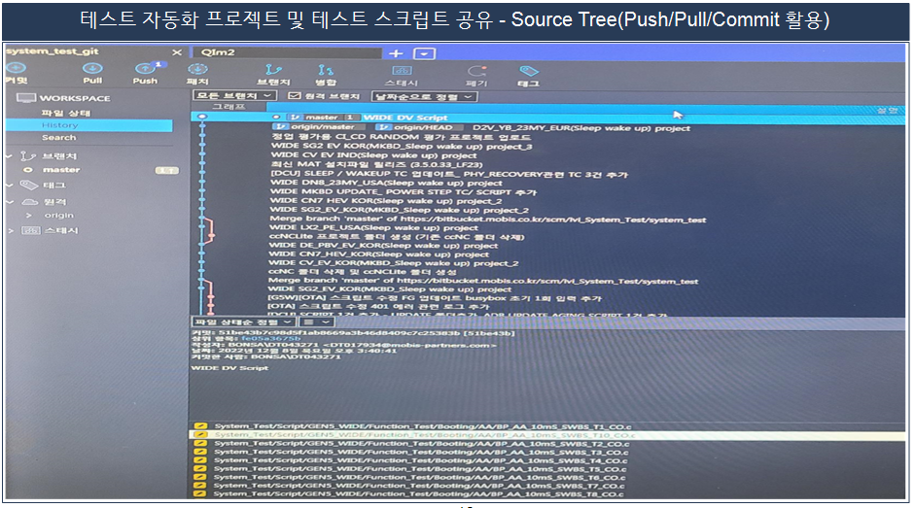
이미지를 삽입해주세요
PROJECT(주)큐아이엠
HKMC AVN(ccNC/WIDE) 자동화 평가
- AVN SRS 요구사양서 분석
- 테스트케이스 설계
- 테스트케이스 기반 자동화 테스트 스크립트 구현 (C언어)
- C언어 기반 자동화 스크립트 테스트 수행 (기능/비기능/RVM/SVM/AMP)
- 테스트 결과 리포팅 및 산출물 제출
- Source tree를 통한 공유체계 활용 (Bitbucket 연동)
- 정기 업데이트 OTA 평가
GENESIS 고급형 AVN 시험 평가
- AVN SRS 요구사양서 분석
- 테스트케이스 설계 및 검증 수행 (Map 가상 주행/Media/VR/SVM)
- 이슈 보고 및 개선 확인 평가 (Jira/Confluence)
- 테스트 결과 리포팅 및 산출물 제출
- 신규 버전 릴리즈 시 변경점 및 side-effect 확인
이미지를 삽입해주세요
이미지를 삽입해주세요
성과
C언어 기반 자동화 테스트 스크립트 1,562건 구현(100% 기여)
코드 최적화 및 딜레이 수정을 통한
자동화 평가 시간 단축 (340시간 → 280시간)
A/B급 이슈 558건 등재 (JIRA/Confluence)
기간
2019. 01 ~ 2023. 05 (총 4년 5개월)
역할
현대/기아자동차 내비게이션 자동화 평가
스킬
AUTOBE MAT3(Linkgenisis社)/Jira/Confluence/CANoe/
Source tree/Bitbucket

Slide 11
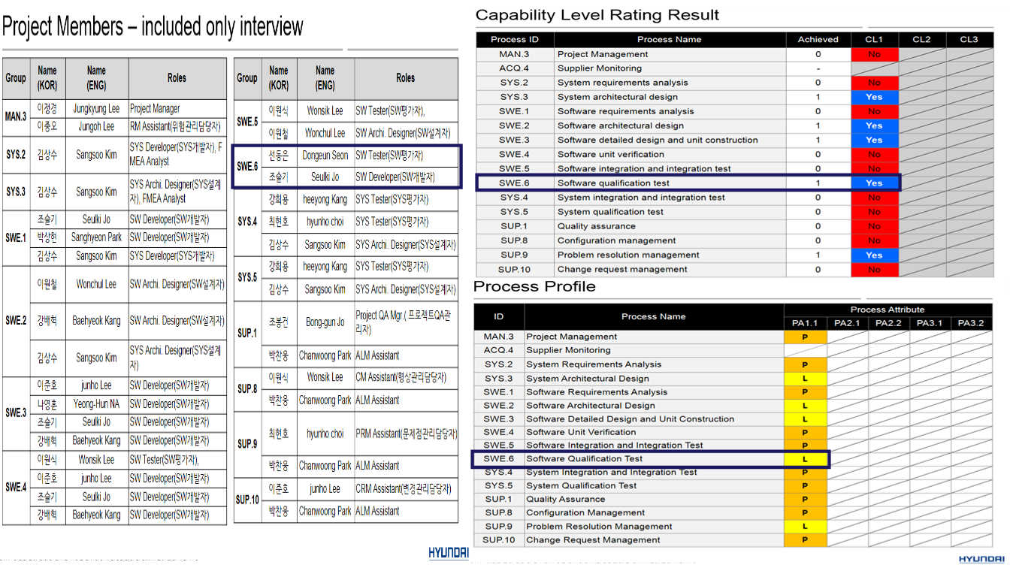
HMC 주관 A-SPICE 심사, SWE.6 영역 CL1 달성

Slide 12
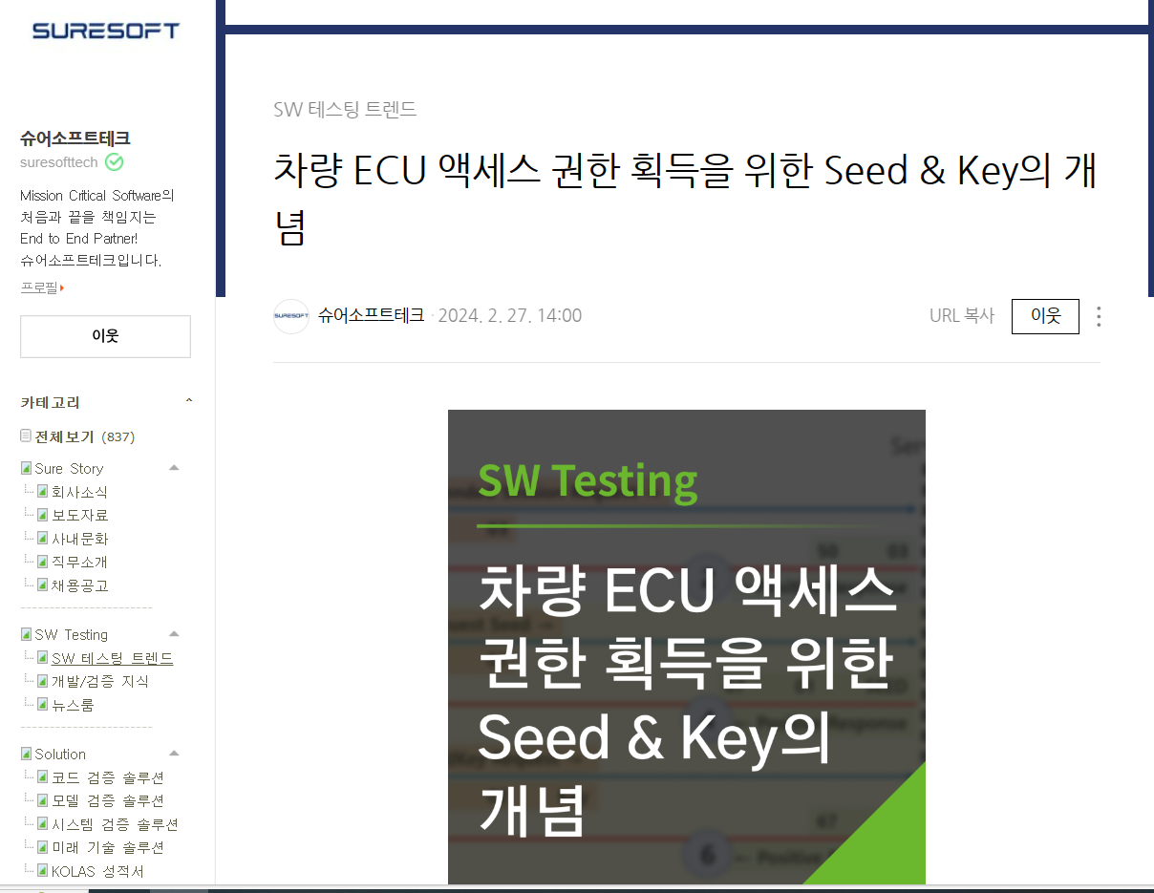
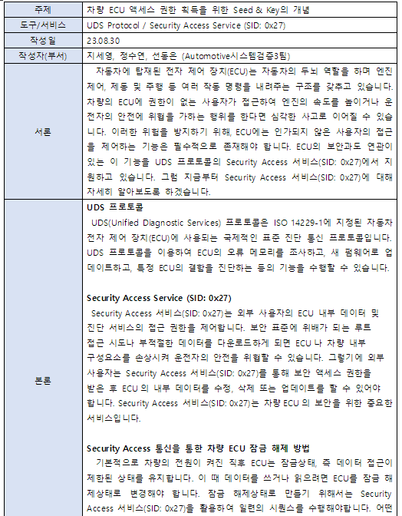
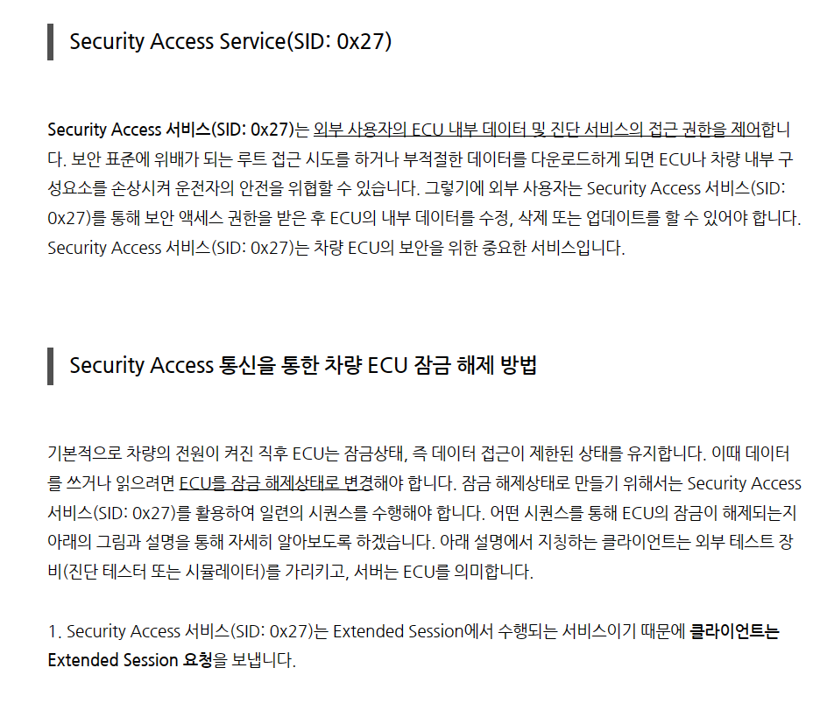
슈어소프트 기술 블로그 작성
*블로그 링크 : 차량 ECU 엑세스 권한 획득을 위한 Seed&Key의 개념

Slide 13
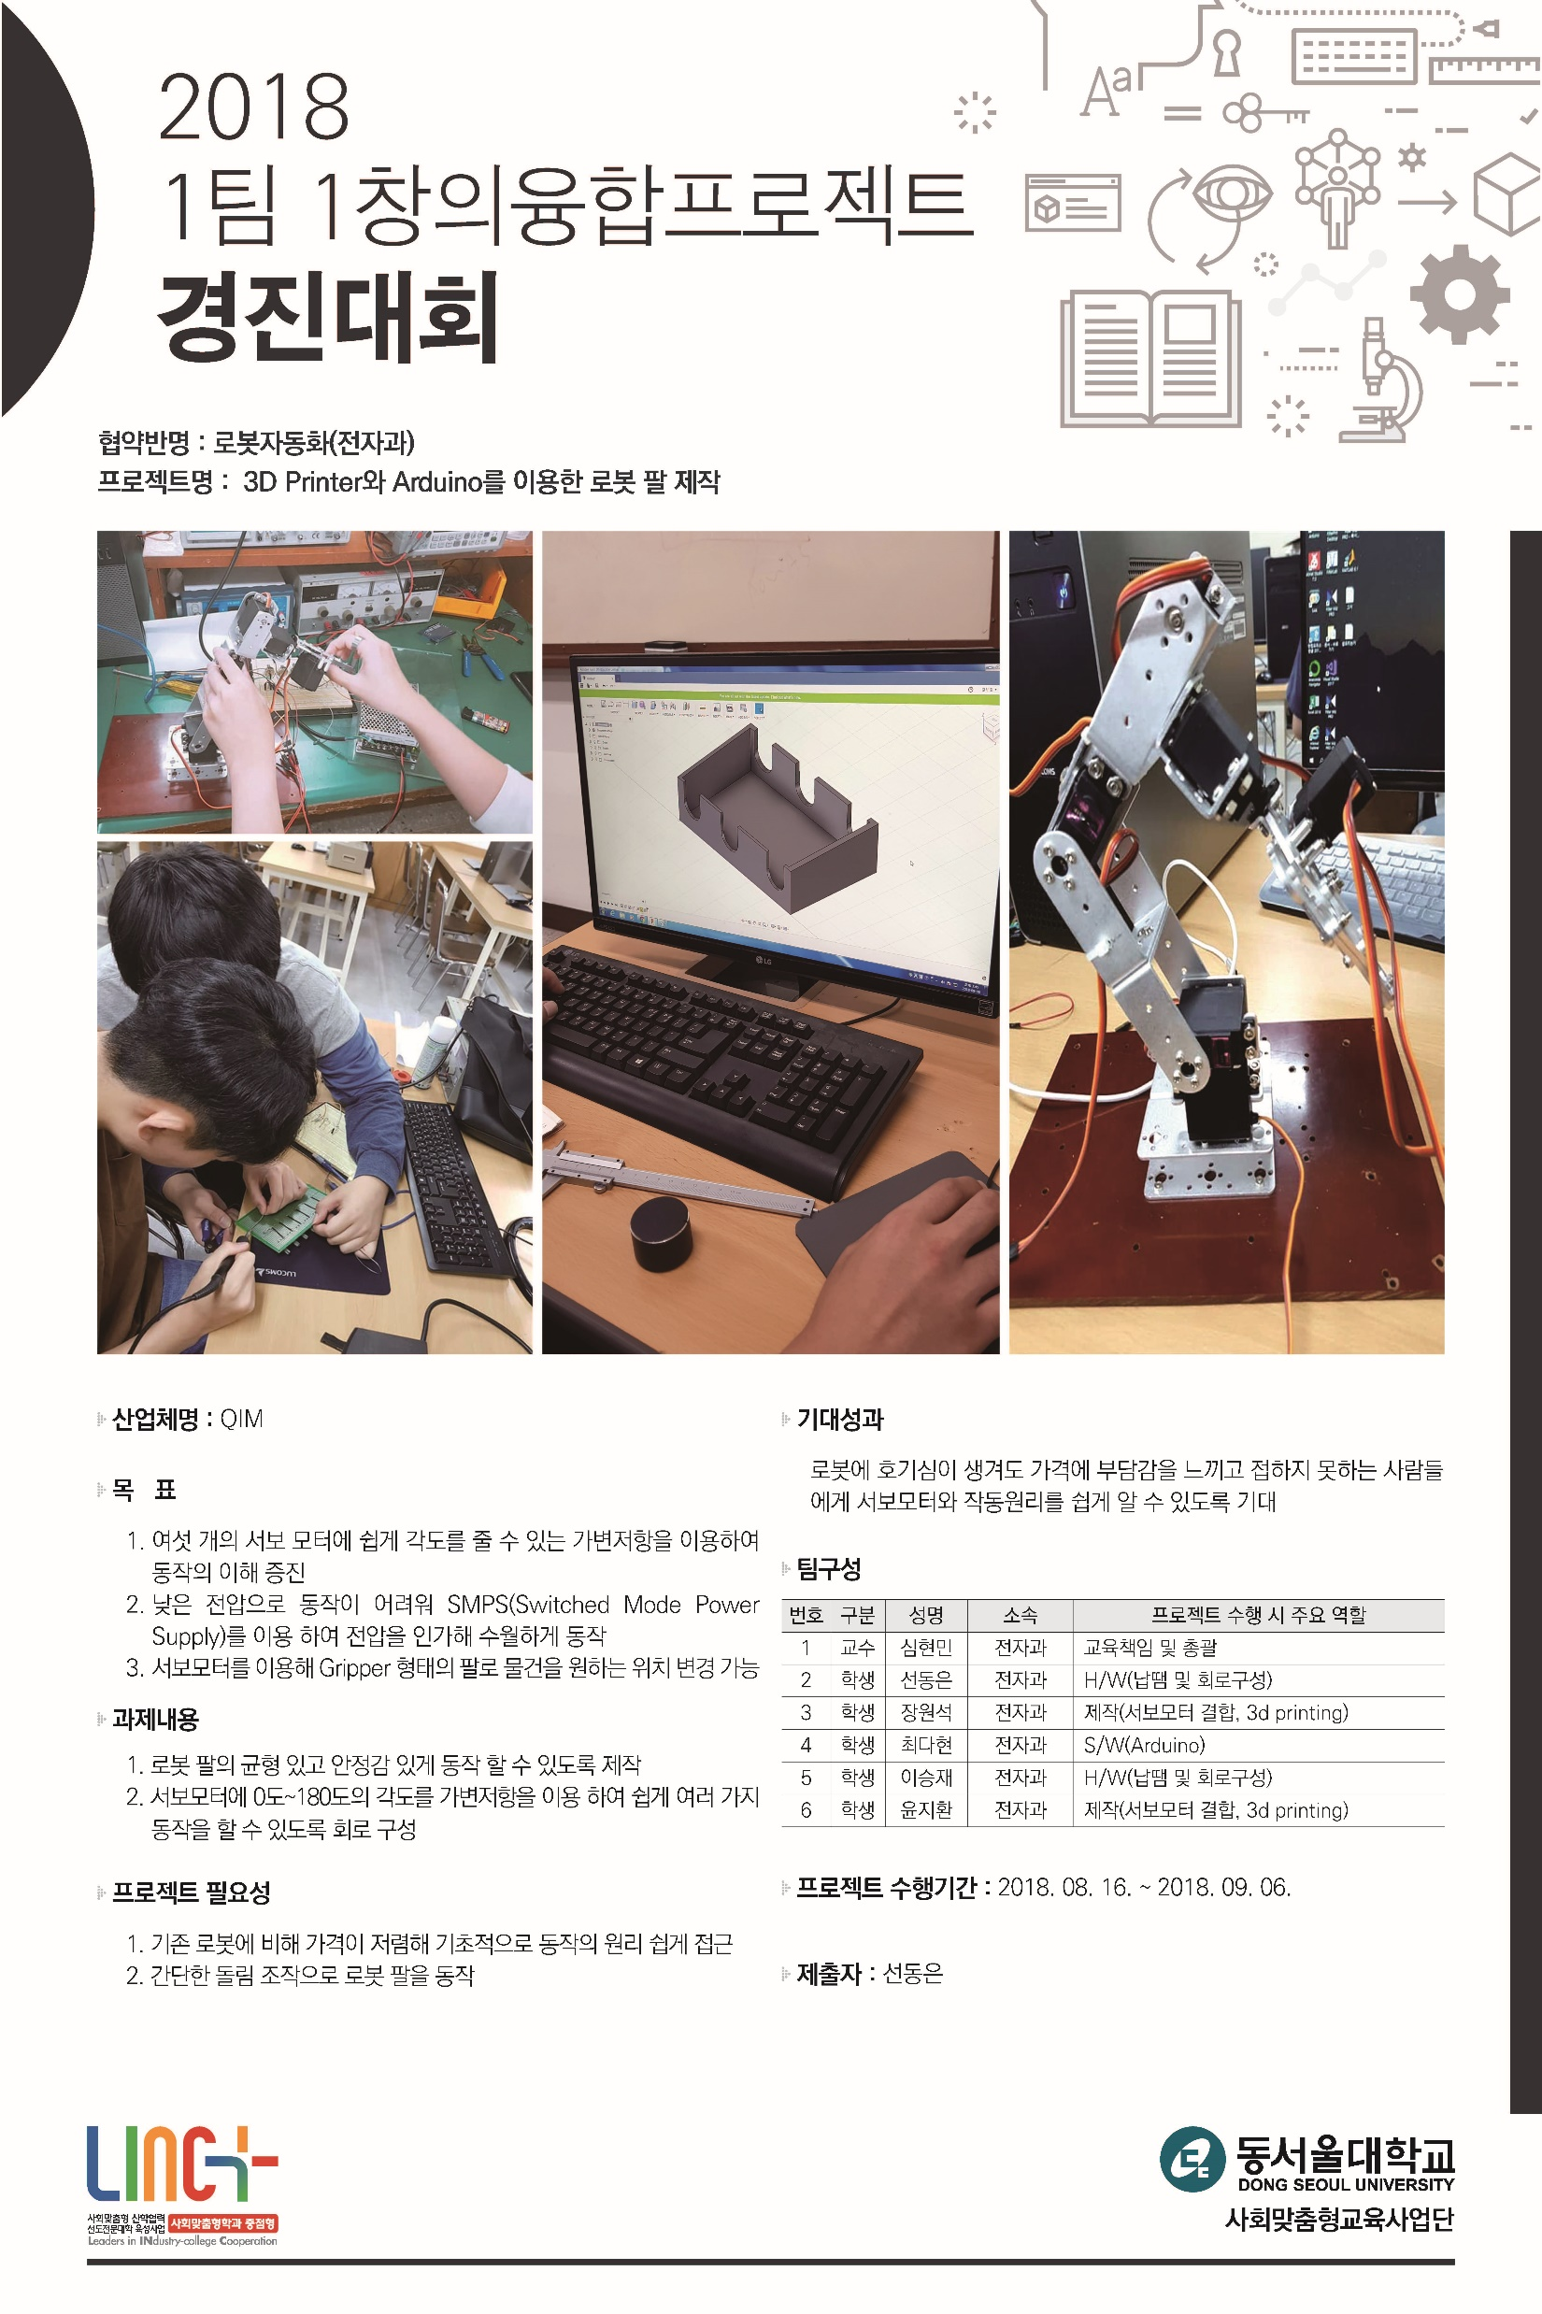
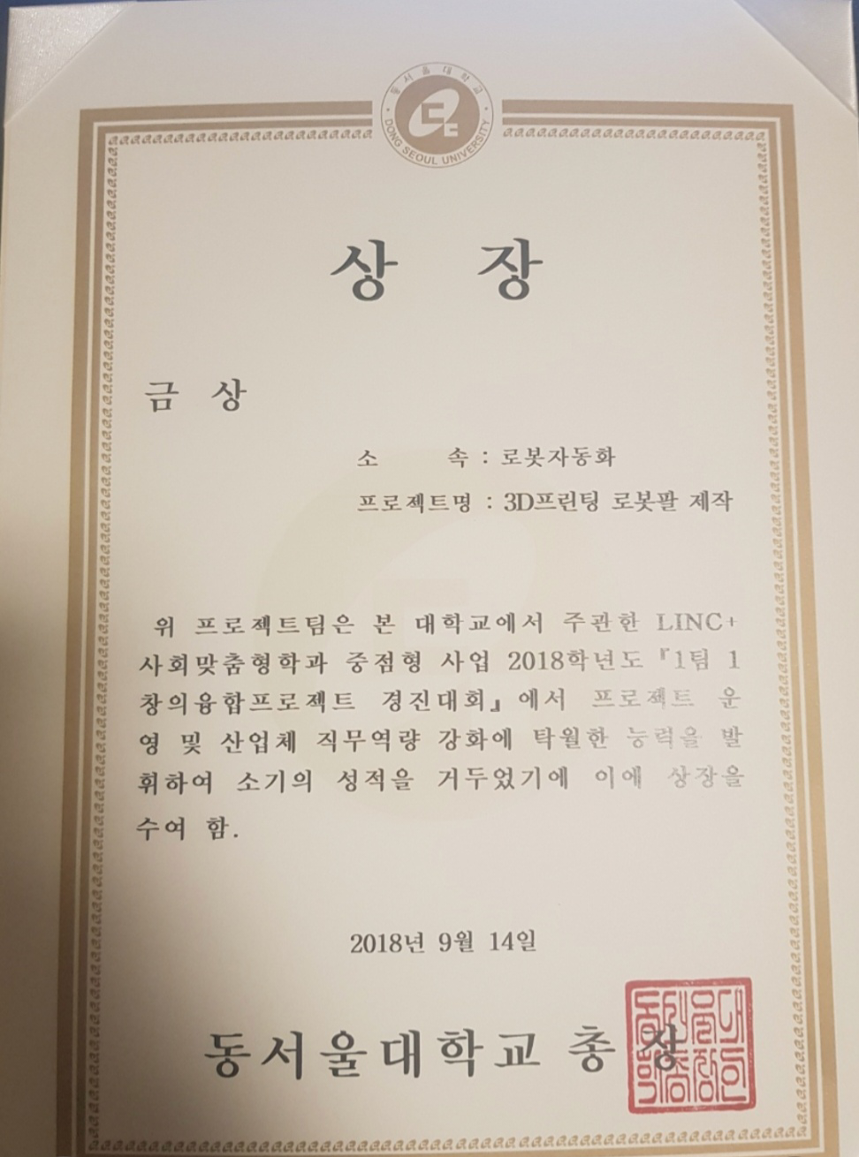
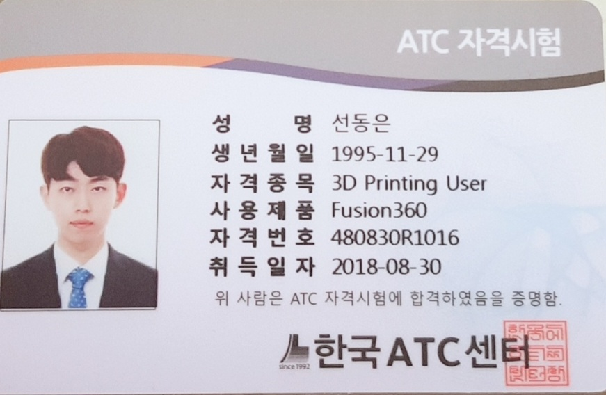
졸업 작품 (3D 프린팅 로봇 팔 제작)
.
3D 모델링 로봇 팔 제작
.
가변저항기, 서보모터 조립
.
회로구성 및 납땜
.
Arduino 스크립트 제작
.
로봇 팔 모형 3D Printing
.
로봇 팔 체결 및 동작

Slide 14
감사합니다,
차량 전장 제어기 SW 검증 경력자
선동은 입니다.
CONTACT
+82 10 3734 7378
jltbh99@naver.com
감사합니다!

